Slide 1
Тематическая неделя, посвящённая
Дню Защитника Отечества
в старшей разновозрастной группе
Составила: воспитатель
старшей разновозрастной группы
Дударева О. Н.

Slide 2
Цель:
- Формировать у детей дошкольного
возраста чувство патриотизма, гордости
и уважения за Российскую армию.

Slide 3
Задачи:
- Систематизировать, расширять и обобщать знания о Российской Армии, родах войск, военной техники.
- Развивать интерес детей к истории родного Отечества, к истории формирования и становления Российской армии от Древней Руси до современности.
- Активно привлекать семью к патриотическому воспитанию своих детей.

Slide 4
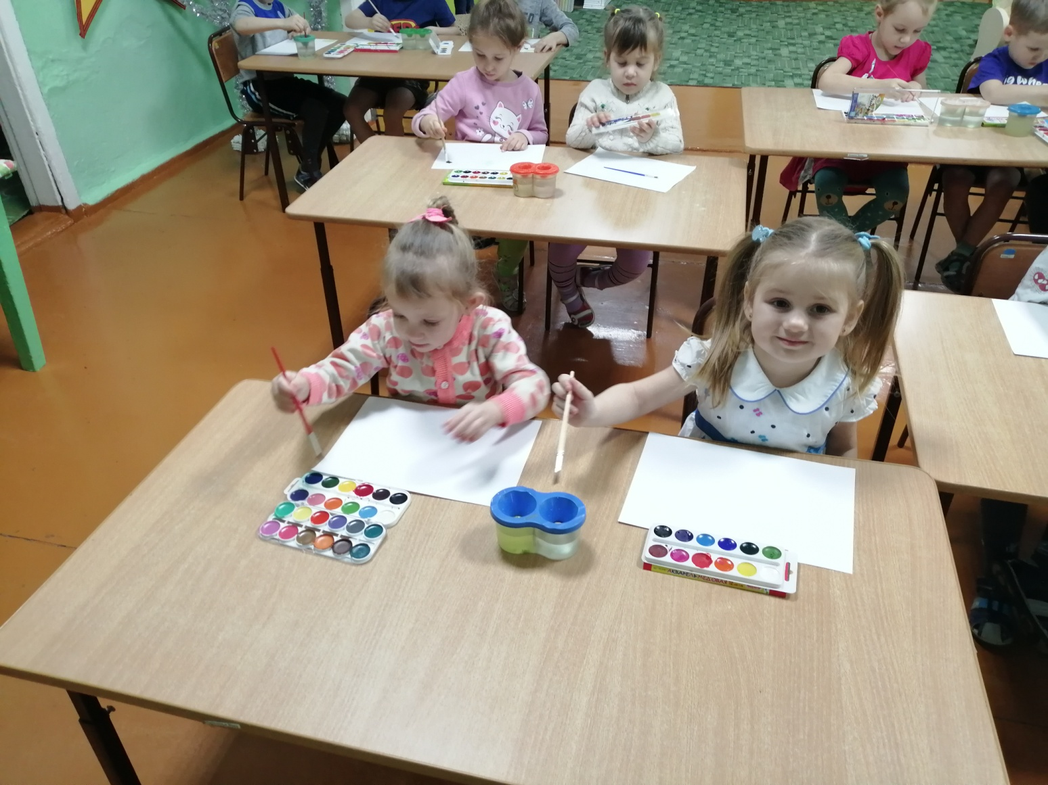
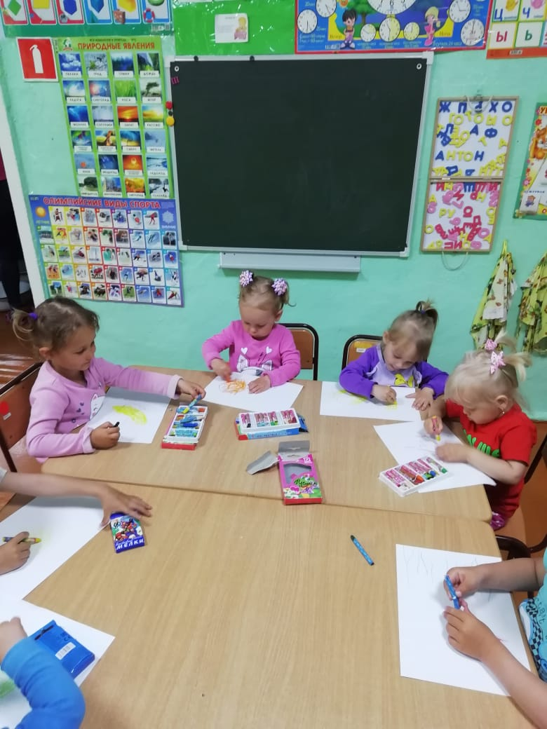
Рисование «Боевая техника»

Slide 5
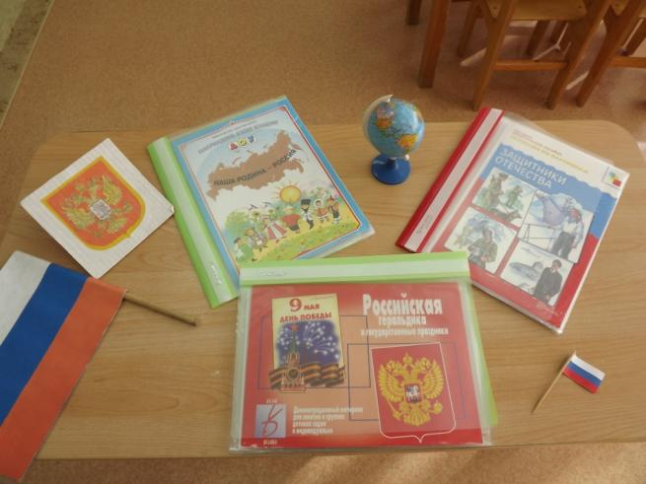
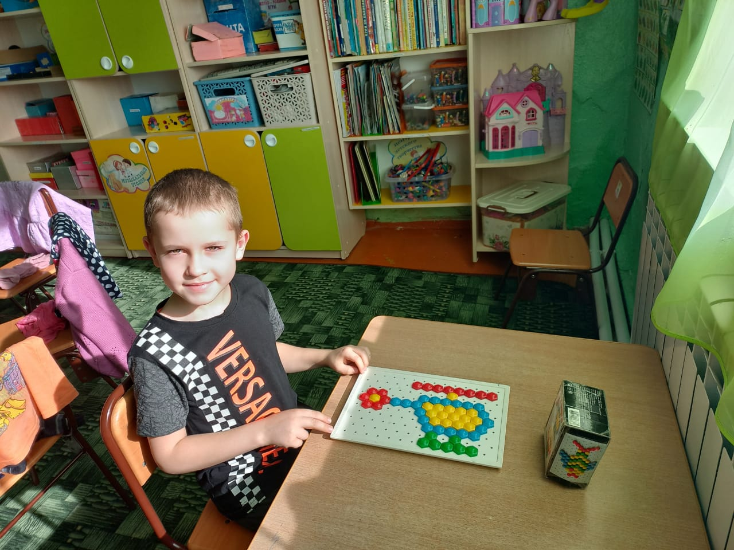
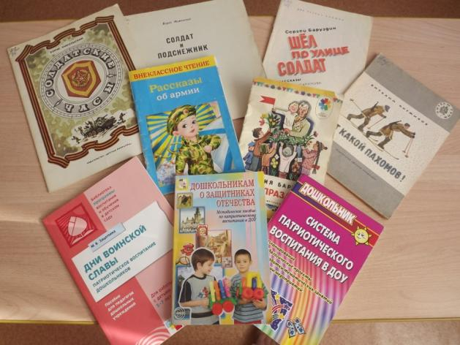
Конструирование «Вертолёт»

Slide 6
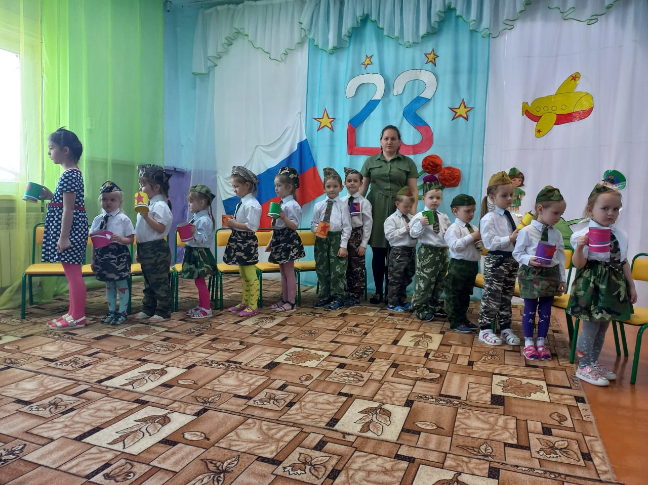
Подарок папе «Кружка для Защитника»

Slide 7
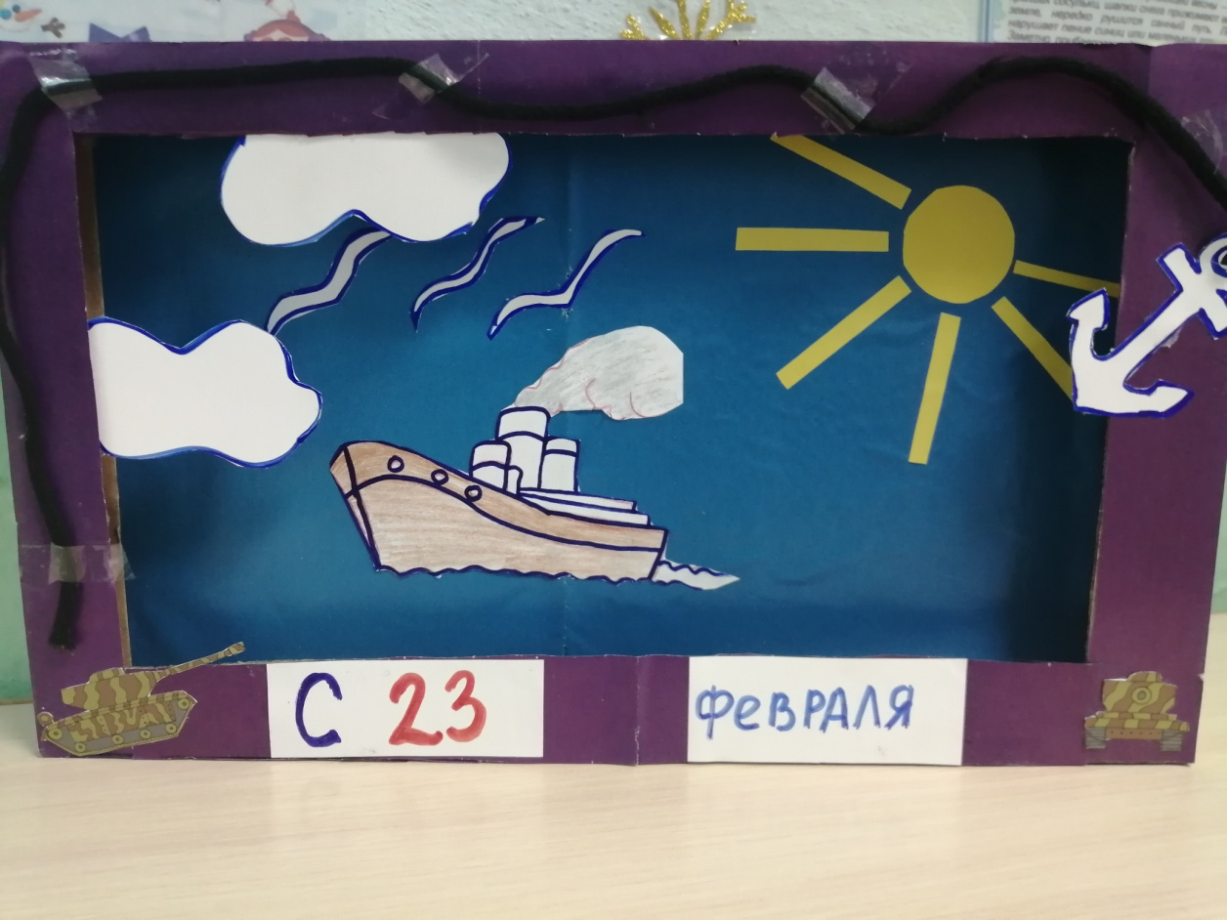
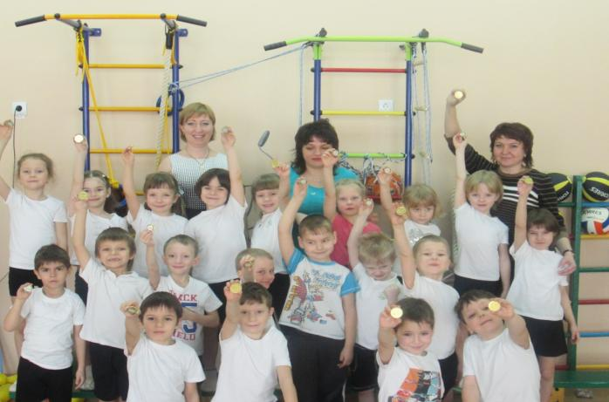
Работа с родителями «Поделка к 23 февраля

Slide 8
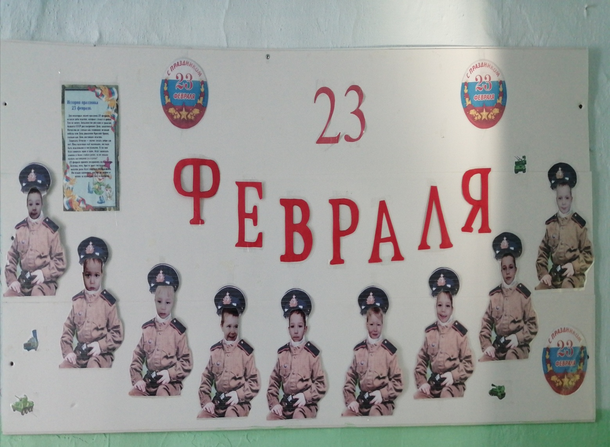
Оформление уголка «Будущие защитники».

Slide 9
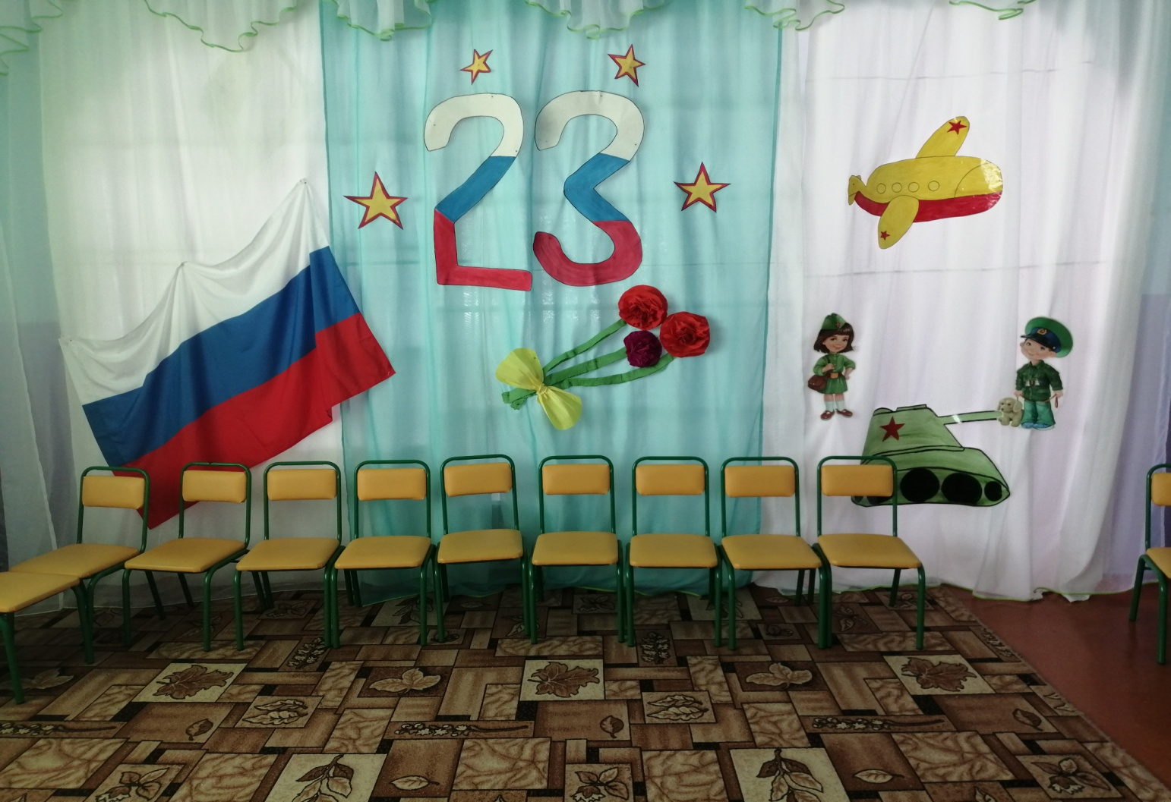
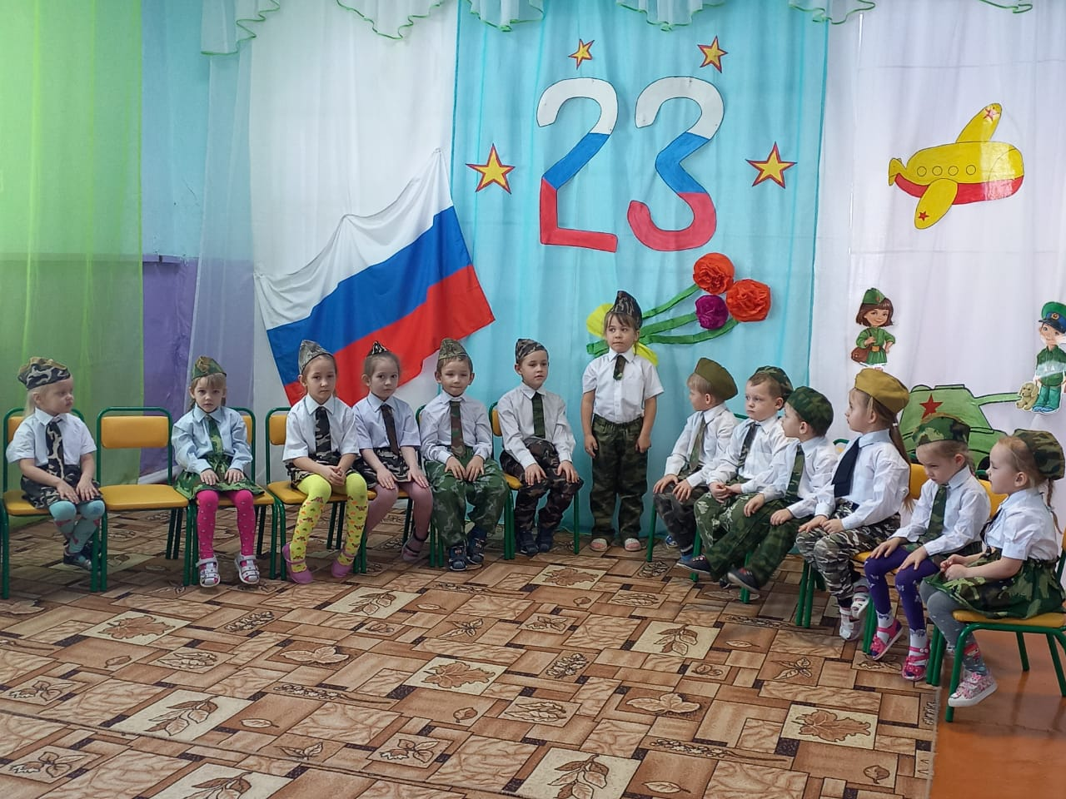
Оформлен музыкальный зал к празднику

Slide 10
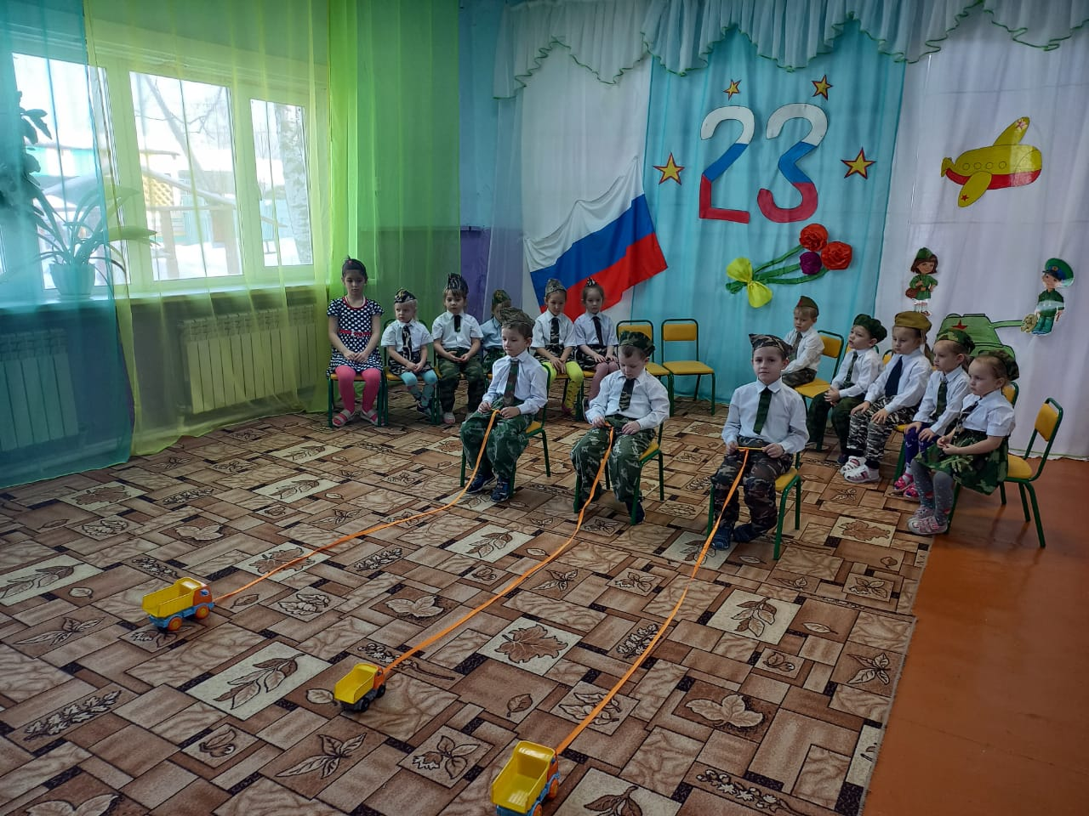
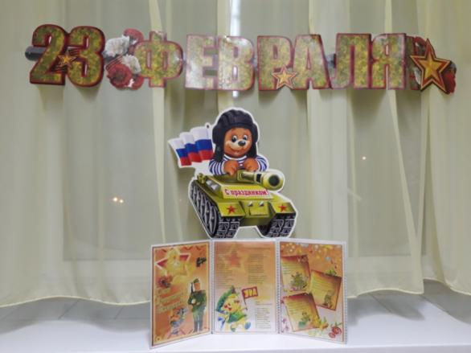
Будущие защитники Родины

